Slide 1
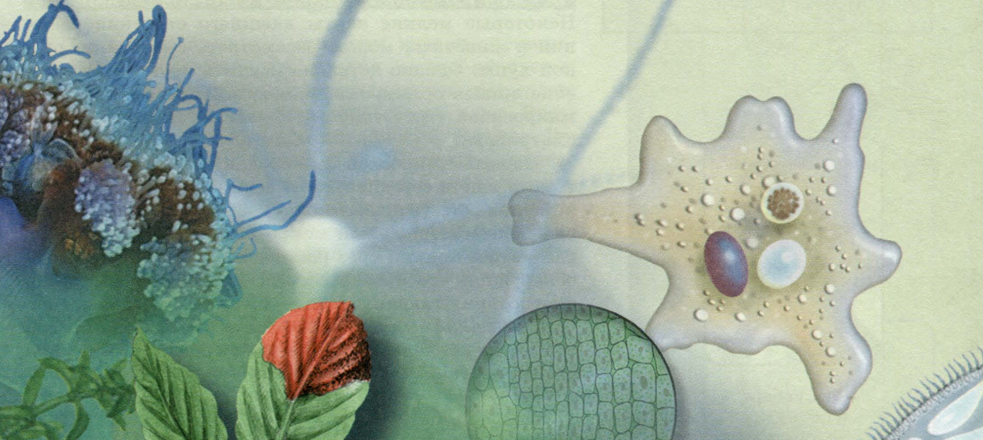
Развитие знаний
о клеточном строении организма.
Урок по географии в 5 классе
Учителя биологии МБОУ КСОШ №4
Токаревой З.И.

Slide 2
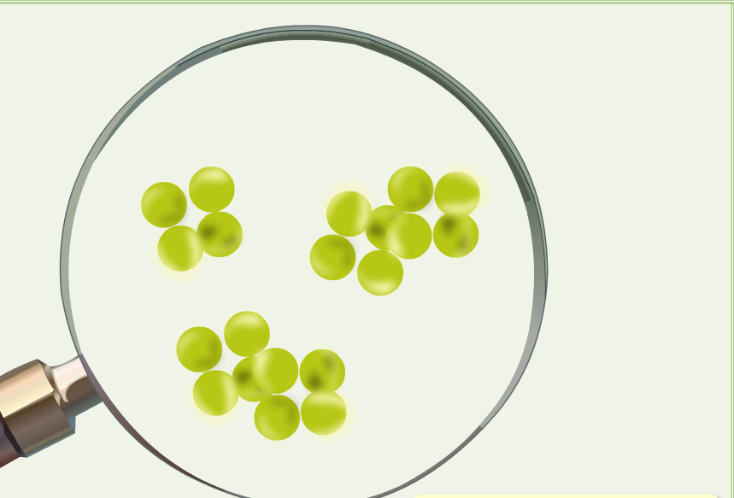
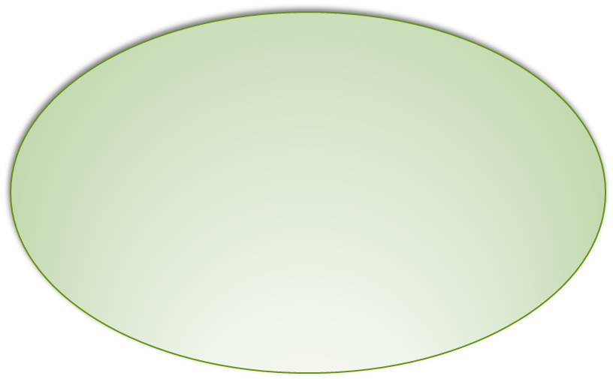
Тип урока
Урок новых знаний

Slide 3
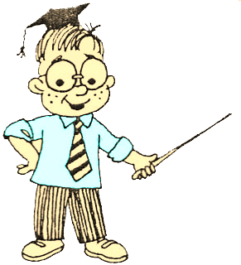
Клетка - жизни всей основа!
Повторять мы будем снова!
Только есть одна беда:
Не удастся никогда
Нам увидеть клетку глазом.
Давайте вспомним!
?

Slide 4
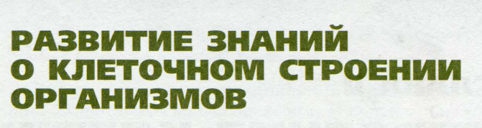
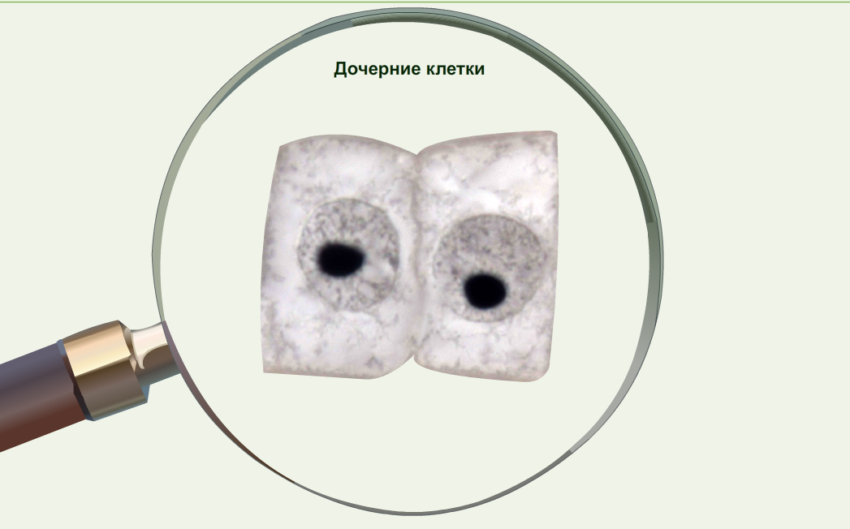
Тема урока
урока

Slide 5
Цель урока:
Сформировать знания об истории открытия клетки и создания клеточной теории, ее современных положениях .
Задачи урока:
1. Вспомнить, какие приборы помогли увидеть и открыть клетку.
2. Изучить биографии учёных, внёсших
вклад в открытие и исследование клетки.
3.Изучить основные положения клеточной теории.

Slide 6
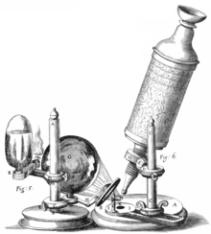
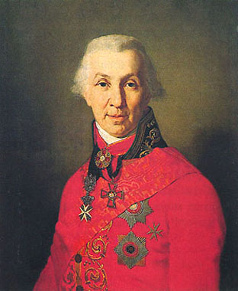
Роберт Гук
В 1665 году английский естествоиспытатель Роберт Гук для изучения среза растительной пробки использовал микроскоп. Он обнаружил, что пробка состоит из крошечных ячеек. Он назвал их по-латыни cellula - клетка

Slide 7
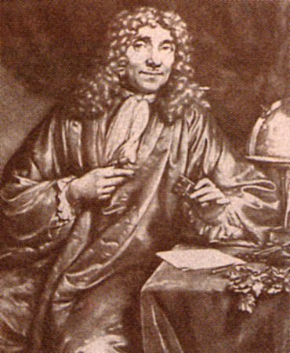
Антони ван Левенгук
В 1675 году другой ученый - Антонио ван Левенгук усовершенствовал микроскоп. Его лучший прибор увеличивал в 300 раз. Ученый стал рассматривать под микроскопом все, что ему попадалось. И вот однажды он взял капельку воды из бочки, которая долга стояла во дворе и с большим удивлением увидел в ней огромное количество мельчайших живых существ. Это были одноклеточные животные.

Slide 8
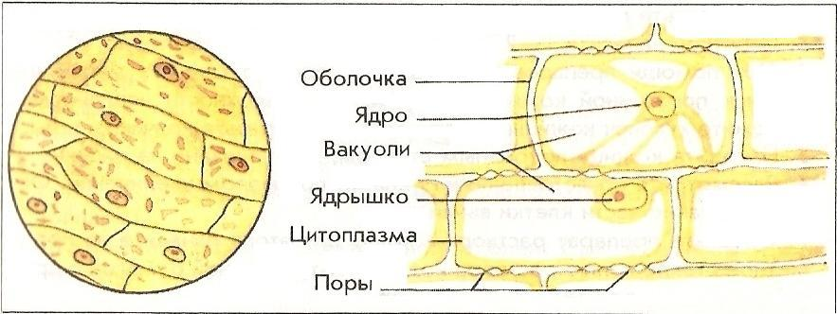
Строение растительной клетки
Позднее стало известно, что клетки – это не пустые ячейки. Они заполнены полужидким вязким содержимым. В центре клетки располагается ядро. Затем были открыты и другие клеточные структуры.
Было установлено, что есть организмы, состоящие из одной клетки и организмы, состоящие из огромного числа клеток.

Slide 9
Открытие новых знаний.???
Самостоятельная работа.
Прочитать текст в учебнике на стр 38
«История изучения клеточного строения организмов».
Работа в парах:
Подобрать к тексту не менее 3-х вопросов.
( друг для друга, не одинаковых)
Ответить – оценить друг друга .
Делаем вывод:
Что узнали?
Достигли цели?

Slide 10
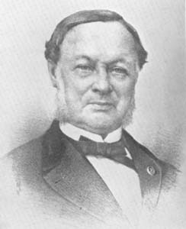
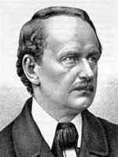
ШВАНН ТЕОДОР (1810-1882)
Шлейден Матиас
(1804-1881 гг.)
Идею о том, что все живые организмы состоят из клеток, выдвинули два немецких ученых: Теодор Шванн и Матиас Шлейден. Эта идея получила название клеточная теория. Это произошло совсем недавно, в 1839 г.

Slide 11
Закрепляем.
Клеточная теория.
Задание . Закончи предложения: работа в парах.
1. Все живые организмы…
2.Клетки разных организмов сходны …
3. В клетке происходят все процессы , свойственные живому …
4.Новые клетки образуются в результате …
5.Клетка – это …
Выполнить!!!
(В тетради, стр. 42 Зад № 1)

Slide 12
Проверяем. Клеточная теория.
Задание . Закончи предложения: работа в парах.
1. Все живые организмы состоят из клеток
2.Клетки разных организмов сходны по строению и составу веществ.
3. В клетке происходят все процессы , свойственные живому организму: питание , дыхание , выделение.
4.Новые клетки образуются в результате деления
материнской клетки.
5.Клетка – это наименьшая единица
живого организма. (В тетради, стр. 42 Зад № 1)

Slide 13
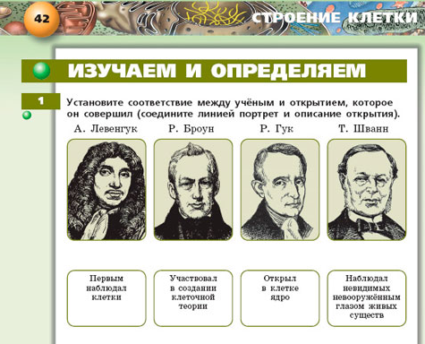

Slide 14
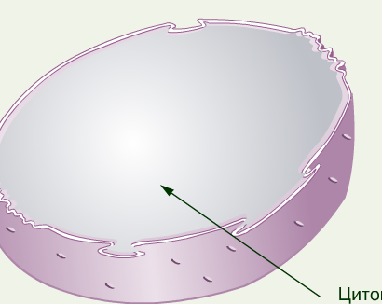
Т.О.делаем вывод, что вы узнали на уроке сегодня?
Рефлексия
Урок Я на уроке Итог
интересно 1. работал 1. понял материал
2. скучно 2. отдыхал 2. узнал больше, чем знал
3.безразлично 3.помогал другим 3. не понял

Slide 15

Домашнее задание
§ 13, с.38-39; повторить § 12
Творческое задание
( сделать модель клетки)

Slide 16

СПАСИБО
за
внимание

